Slide 1

James Gouin
et la Banane Sacrée
Notes:
Romain
- Intro
- Histoire Rapide

Slide 2

Powered by
Margaux Divernois
Romain Claret-Yakovenko
Steve Visinand
Notes:
Romain
- Qui somme nous ?

Slide 3




Sommaire
Planning et suivi
Répartition des tâches
Principe du jeu
Niveau, surface
Collisions
Ennemis, IA
Conclusion
Notes:
Romain

Slide 4
Planning et suivi
Mise au point a chaque rencontre de l’avancement
Majeurs fonctionnalités implémentées
Notes:
Romain

Slide 5
Répartition des tâches
Répartition initiale par fonctionnalité
Tout le monde s’est occupé un peu de tout
Notes:
Tous

Slide 6
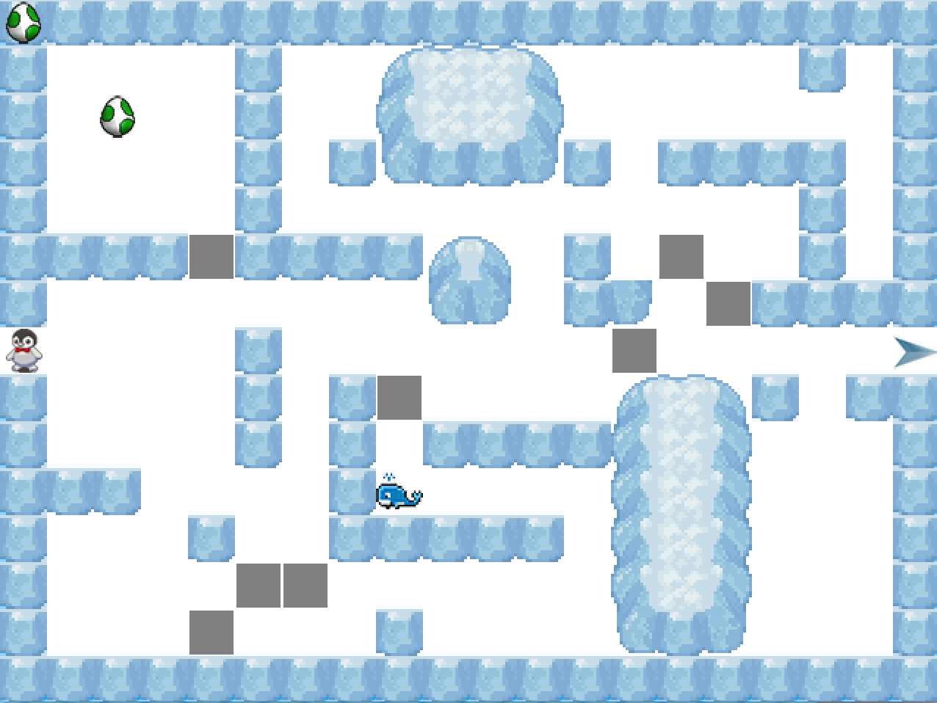

Principe du jeu
Puzzle Game
5 slots de sauvegarde
Vie
Bottes
Poisson
Notes:
Margaux
- On y joue comment ?
Et les item ?

Slide 7



Niveaux, surfaces
6 vues par niveau, changement de vue (ici?)
Surface composée de blocs invisibles
Niveaux créées avec « Tiled »
Population automatique
Mur : « B_Wall »
Glace : « S_Ice »
Déplaçable : « B_Movable »
Notes:
Margaux
Et ça marche comment ?
- Les surfaces ça sert à quoi d’un point de vue très terre-à-terre (pas parler de typeid ici…)
- les blocs déplaçables coulent dans l’eau, murs ne bougent pas etc…
Une population automatique c’est cool, pourquoi ?
Pourquoi une grande image de Background ? Pourquoi pas que des petites de 32px (voire rapport….)

Slide 8


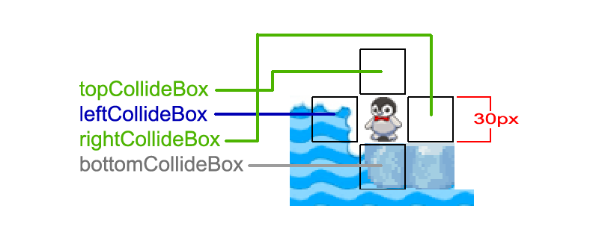
Collisions
Détection des collisions environnantes et sur place
Détection du type de la surface
Notes:
Steve
Comment anticiper les zones interdites?
- Type ID, hiérarchie de classe
Et comment on sait de quel type est la surface ?
- On « détecte » comment le type ? (sous-classe et type-id -> hiérarchie de classe)
- pourquoi 30px et pas 32px ?

Slide 9
Démonstration
Notes:
Steve
- Création de partie
- Jusqu’avant le lvl avec méchant

Slide 10

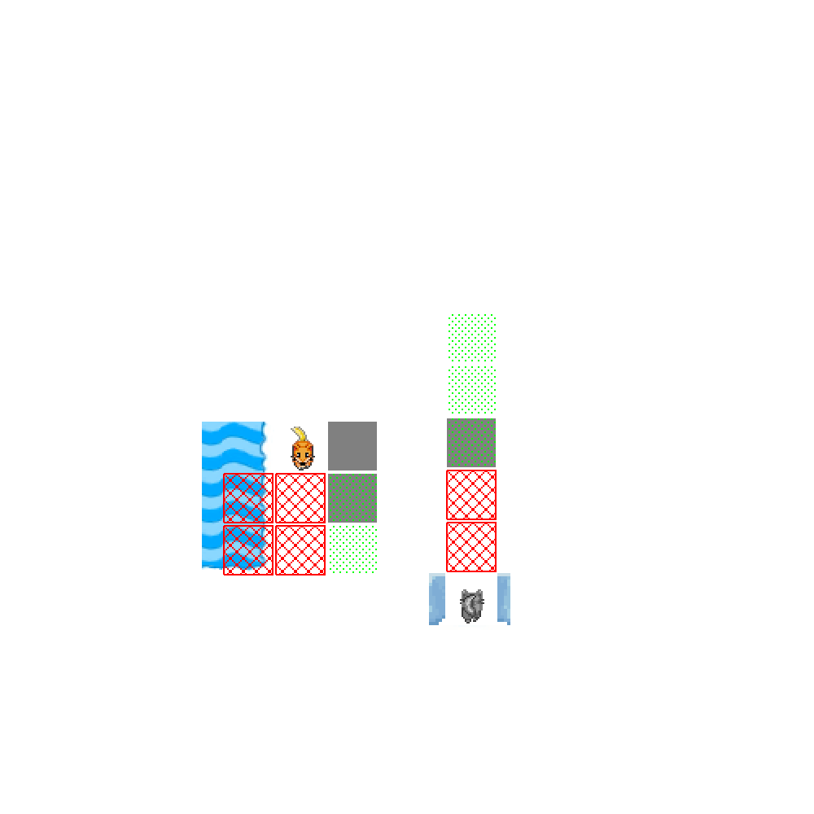
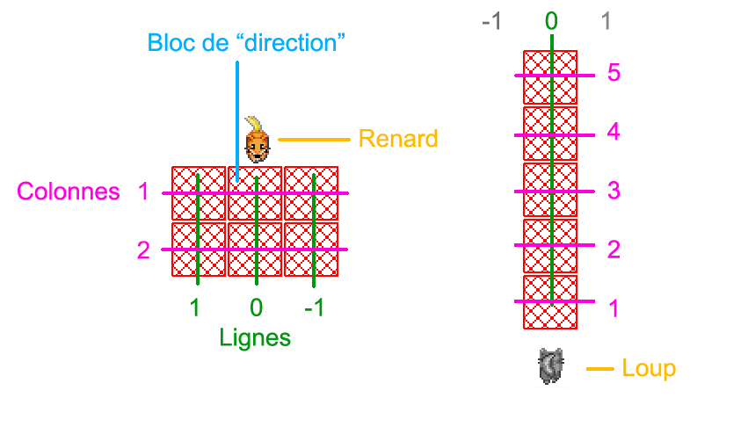
Ennemis, IA
Champs de vision
Notes:
Steve
- Champ de vision, lignes et colonne, tout dans une liste dans Ennemi.
-

Slide 11
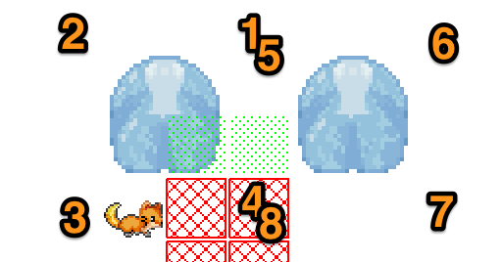
Ennemis, IA
Déplacement
Notes:
Steve

Slide 12
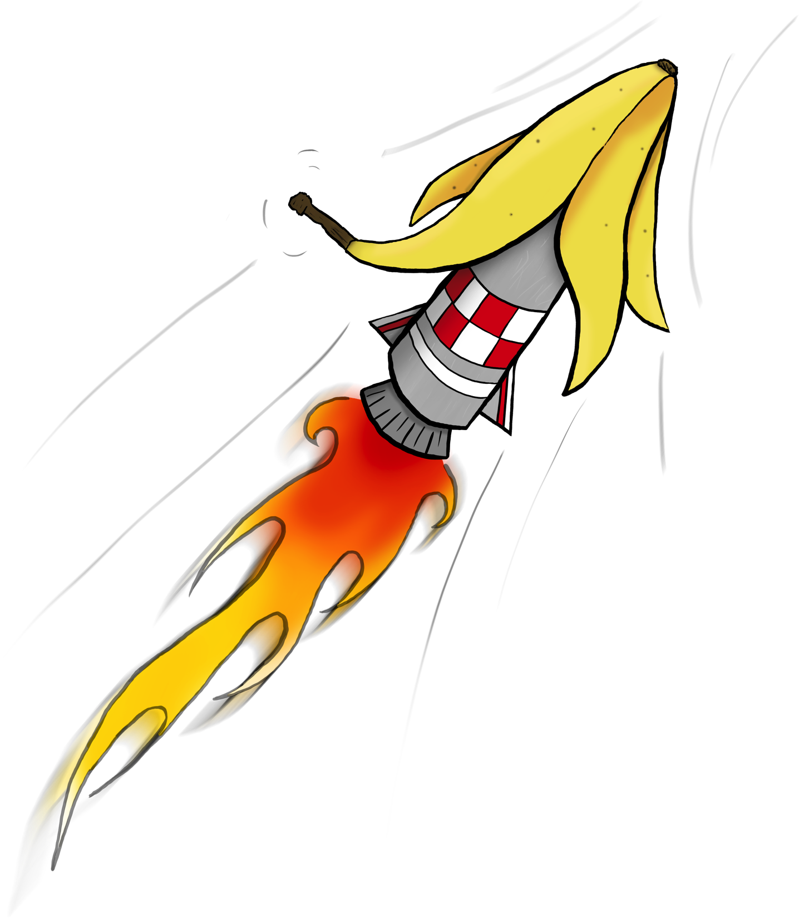
Démonstration
11
Notes:
Steve

Slide 13
Conclusion
Points forts
Qt, jeux cross-plateforme
Population automatique
Améliorations
Optimisation fluidité
Niveaux supplémentaires
Pouvoirs spéciaux
Boss de fin
Notes:
Romain

Slide 14
Questions
?
?
?
Notes:
Steve

